Slide 1
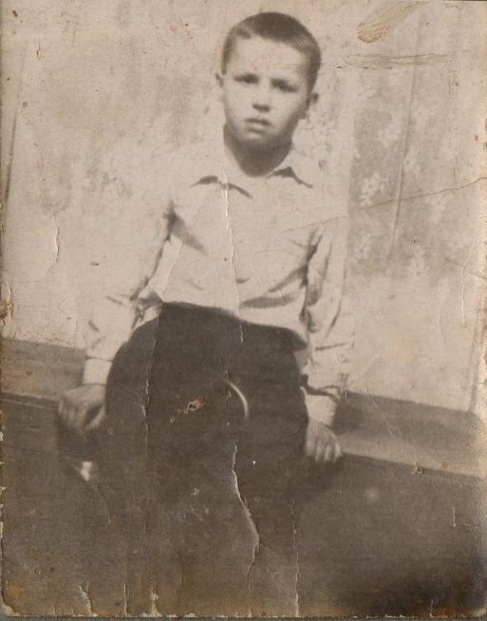
Мой отец, Дураков Василий Фёдорович, родился 18 августа 1940г в деревне Будановка Курской области

Slide 2
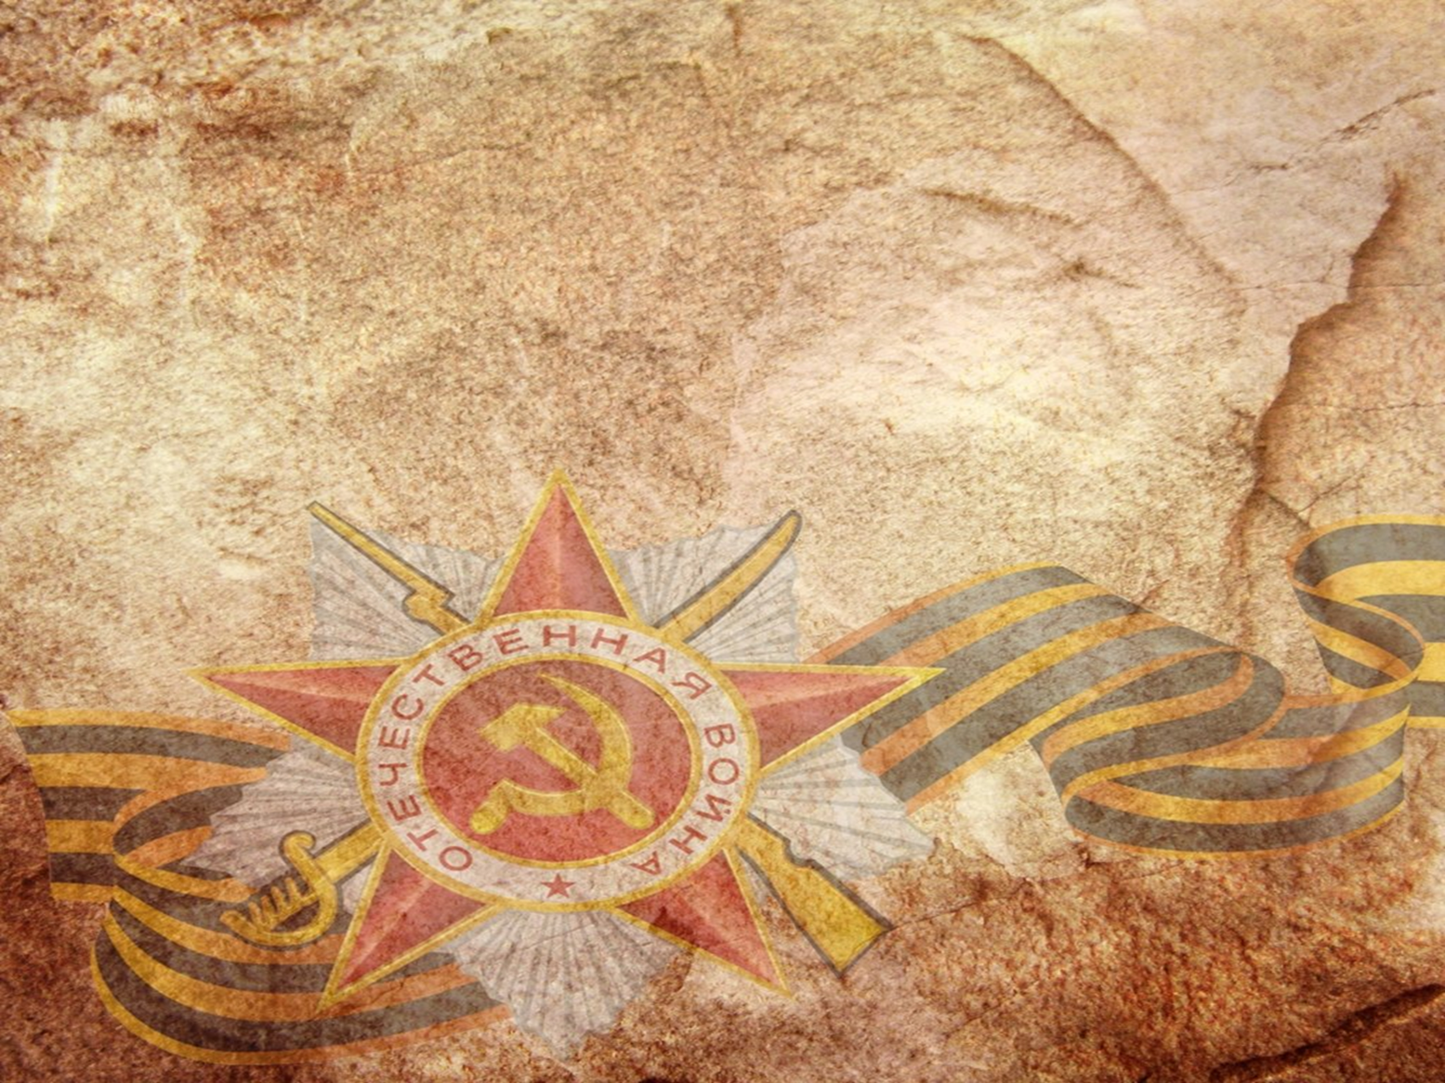
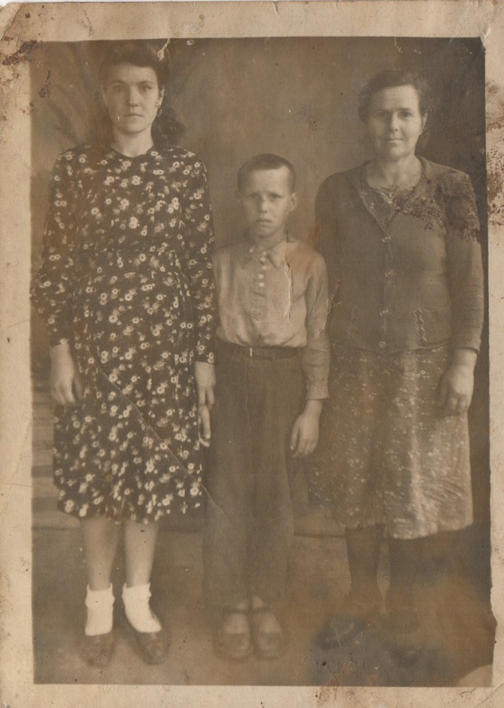
Во время войны в деревне, в которой жила семья моего отца, немцы расстреливали всех мальчиков. Моей бабушке, Прасковье Алексеевне, приходилось скрывать отца от фашистов, прибегая к различным хитростям. В 1943 году, когда начались активные бои, женщин и детей эвакуировали в эшелонах на Урал. Так отец стал проживать в городе Кизеле, Пермской области.

